Slide 1
基于AST的web缓存数据一致性
替换策略
—— 程沛(14210240068)
导师：顾宁教授

Slide 2
1
研究背景与意义
2
研究现状与分析
目录
3
研究内容与研究方法
4
目前进展
5
未来计划

Slide 3
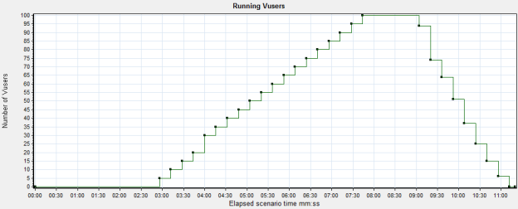
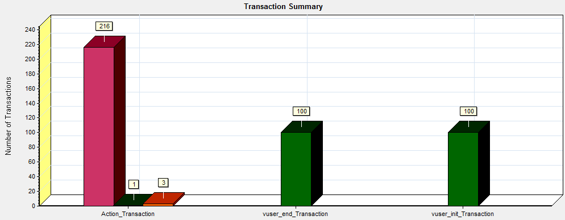
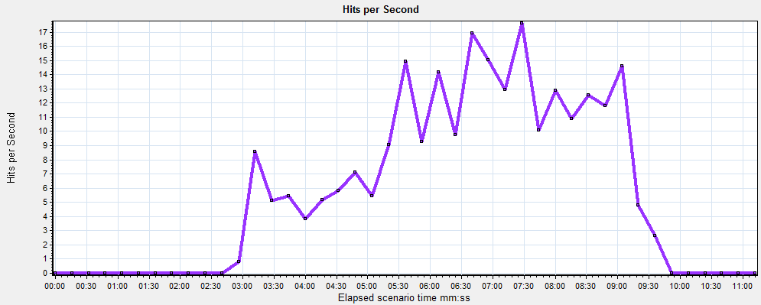
研究背景与意义
残疾人无障碍自理智能控制监管平台中的残疾人数据统计模块有大量的数据库访问操作，当在线用户以及并发量达到一定程度时，系统的响应时间和出错率将大大提升，影响用户的使用。
下图是一段时间内，每次并发10个用户，累计100个用户的在线访问残疾人统计模块的情况，图一为在线用户情况，图二为服务器收到的响应次数，图三为每次请求的成功率和失败率以及停止情况的柱形图
图一
图二
stop
pass
fail
图三

Slide 4
研究现状和分析
现状
分布式缓存数据一致性
① 缓存本身不支持大量的更新操作，如果数据发生变化，一.更新缓存和数据库 ，二.直接对相关的缓存对象进行失效处理
② 牺牲数据一致性，主要是牺牲数据库和缓存之间的同步问题，后期通过异常错误检测和错误补偿机制来弥补
③ 局部实时一致，全局最终一致(例如MQ消息队列技术)
分析
分析
数据发生变化的监测本身存在着一定的资源开销，且失效处理的缓存对象可能是热点对象，直接做失效处理会影响缓存的性能。
缓存和数据库进行数据一致性维护在某种程度上会影响缓存的性能
Notes:
MQ消息队列技术是分布式应用间交换信息的一种技术。消息队列可驻留在内存或磁盘上，队列存储消息直到它们被应用程序读走。
通过消息队列，应用程序可独立地执行——它们不需要知道彼此的位置、或在继续执行前不需要等待接收程序接收此消息。
它为构造异步方式实现的分布式应用提供了松耦合方法，在应用中以执行多种功能，比如要求服务、交换信息或异步处理等。

Slide 5
研究现状和分析
现状
单个缓存节点的替换算法问题
传统替换算法 LRU LFU FIFO
现在主要的缓存替换算法和策略
① LRV (Lowest Relative Value),V=(C*P)/B
② FB-FIFO
③ Randomized replacement schemes
分析
分析
① 传统算法从操作系统页替换发展而来，并不适合web环境
② 这些算法不适合分布式的系统，当有多个缓存区站点的时候，不能够维护每个缓存区的数据的一致性。
③ 残疾人统计数据大多数并不具有像新闻股票等的实时性，保证数据的实时性将会带来更大的系统开销，影响性能。
Notes:
①web object的大小是不一样的
②获取不同的web object的cost是不一样的
③ 在web请求的序列中，不同的web object的短期时间内的相关性没有那么密切

Slide 6
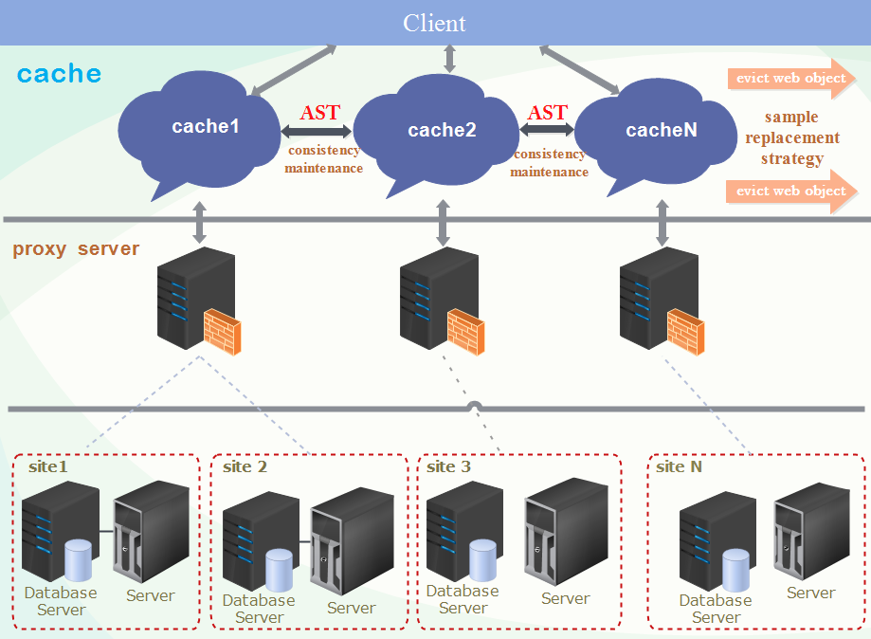
研究内容与研究方法
● 分布式缓存及系统架构
图一

Slide 7
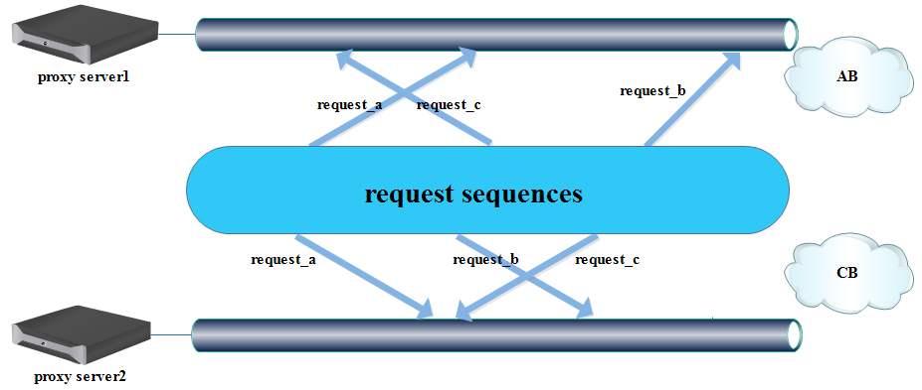
研究内容与研究方法
● 分布式缓存数据一致性问题的产生
当请求操作序列发送到各个代理服务器到达时间不一致时候，会产生缓存数据不一致的情况，如图一所示
图一

Slide 8

研究内容与研究方法
每个缓存站点之间数据的一致性维护
AST(Address Space Transformation) 地址空间转换技术
主要难点
① 地址空间回溯的支持：AST的回溯操作需要保存web object的历史替换记录，这将会导致占用缓存过多的空间，使得缓存空间无限增大
② 每个请求的时间向量表示，如何确定向量之间的全序关系

Slide 9
研究内容与研究方法
● 单个缓存的替换策略
基于 K. Psounis, 和B. Prabhakar在Transactions on Networking刊物上发表的论文Efficient Randomized Web-Cache Replacement Schemes Using Samples From Past Eviction Times，对随机替换策略进行优化，使得更加符合残疾人无障碍自理智能控制监管平台数据统计模块的实际情况。该算法的核心伪代码如右边所示
● 优化内容
① N和M的取值对于整个替换策略的性能起着至关重要的作用，因此如何选择这两个值，使得替换策略更加适合数据统计模块
② utility Function
Procedure ReplaceStrategy(M,N), the retaining numbers M , fetching number N
1:boolean eviction = satisfiy some conditions;
2:If(eviction ){
3: if(first_interation){
4: sample(N);
5: utility Function();//evict_least_useful
6: keep_least_useful(M);
7: }else{
8: sample(N-M);
9: utility Function();//evict_least_useful
10: keep_least_useful(M);
11: }
12:}

Slide 10
研究内容与研究方法
M和N值的优化
① 缓存容量：数据库操作日志表Log
② N值：概率统计学抽样公式
③ n值：潜在的错误率控制。
④ M值：对比实验的方法来决定M(M<=N/2)的大小。在utility function
一致的情况下，用对比实验来看缓存的命中率情况，从而决定M的值。
Utility Function的选择
①传统的替换算法:LRU，LFU和FIFO
② 基于访问请求历史数据建立各个缓存对象访问属性的权重函数
选择的依据
①以传统替代算法作为基准进行对比试验
②命中率(HR) 和字节命中率(BHR)
Notes:
缓存容量的大小：根据数据库操作日志表Log来统计后台数据统计
模块接口中的访问情况以及实际中硬件能够承载的缓存容量来决定。
N值的大小根据概率学中的帕列托法则，以缓存容量的20%来定N值的大小
论文中还提到了一个n值，因为该随机替换策略有一个潜在的问题，即如果样本集中的数据都不是the least useful的话，那么该替换算法将会大大影响缓存命中率，n值是控制前百分之n在utility function中被认为the nth least useful 的数量，因此，在给定N和n值得情况下，需要用实验的方法来决定M(M<=N/2)的大小。因此在utility function一致的情况下，用对比实验来看缓存的命中率情况，从而决定M的值。

Slide 11
目前进展
● 了解当今主流的web数据缓存站点数据同步的机制
了解AST技术相关的论文，以便能够更好的应用在缓存场景中
对当前现有的残疾人无障碍自理智能控制监管平台的缓存进行分析，然后使用loadRunner来测试该系统在数据统计模块的支持并发数以及在线用户数情况，分析问题所在。
已经在残疾人无障碍自理智能监控平台上代码实现缓存替换策略的部分功能。
Notes:
局部实时一致，全局最终一致。MQ消息队列技术

Slide 12
未来计划
深入了解AST技术，以及以实验的方法确定在一个操作发出的t时间之内，操作能够在各个站点到达并且执行，从而周期性的释放无效节点和log所占用的内存空间。
利用数据库表Log统计出数据统计模块接口的访问情况，设置合适的缓存大小。使用loadRunner测试工具来进行对比试验，测试出最适合该模块的M值。实现Utility Function算法，以HR和BHR来对比哪种算法的缓存效果更适合该模块

Slide 13
THANKS

